Slide 1
ADOBE MARKETO EXPERIENCE DAY

Slide 2
MARGARITA CALDERÓN
DIRECTORA, KUNMAP
margaritac@kunmap.com

Slide 3
Tu nombre.
Dónde trabajas.
Qué haces en tu trabajo.

Slide 4
9:00AM Registro y Bienvenida
9:15AM Impactos de Apple MPP
10:00AM Casos de clientes: Pfizer
10:20AM Mejores Prácticas: Lead Scoring
11:00AM Arma un Modelo de Lead Scoring
11:45AM Break
12:00PM Roadmap y Novedades
1:00PM Cierre

Slide 5
Descarga aquí los materiales de esta sesión.
https://kunmap.com/workshops/adobe/

Slide 6
Creemos que cada cliente quiere recibir un trato diferente.
Y lo hacemos a través de Data Driven Marketing.
Notes:
Para los que ya nos conocen, Hola d enuevo, para los que no, somos Kunmap, agencia y consultoria en la experiencia del usuario en medios digitales. Nos dedicamos a que las marcas logren ofrecer experiencias personalizadas para cada uno de sus clientes. B2B o B2C. Y lo logramos a través de Data Driven Marketing. Cuando hablamos de data nos referimos a la data explicita e implicita del usuario así como sus comportamientos digitales y la lógica detrás para capturarlos. Driven es todo lo que tiene que ver con automatización y Marketing utilizamos estrategias de Customer Journey Mapping para la creación de contenidos relevantes para el usuario.

Slide 7
Creemos que cada cliente quiere recibir un trato diferente.
Y lo hacemos a través de Data Driven Marketing.

Slide 8
¿Listo para los poll?
Participa en
kunmap.com/polls
Notes:
Poll Title: Do not modify the notes in this section to avoid tampering with the Poll Everywhere activity. More info at polleverywhere.com/support ¿Listo para los Polls? https://www.polleverywhere.com/multiple_choice_polls/P5WzyJSJHYVZ84WkXZhAV?state=opened&flow=Default&onscreen=persist

Slide 9
¿Cuánto conoces de Adobe Marketo?
Participa en
kunmap.com/polls
Notes:
Poll Title: Do not modify the notes in this section to avoid tampering with the Poll Everywhere activity. More info at polleverywhere.com/support ¿Cuánto conoces de Adobe Marketo? https://www.polleverywhere.com/multiple_choice_polls/D6jKBk79F3lpcqsIShwwg?state=opened&flow=Default&onscreen=persist

Slide 10
2016
GDPR
Se establece la GDPR General Data Protection Regulation, regulando el uso de datos personales.
2018
CALIFORNIA CONSUMER PRIVACY ACT
Entra en vigor la legislación de California CCPA para negocios que recolectan datos de consumidores.
2020 - 2021
APPLE PRIVACY UPDATES
Novedades como “Ask App not to Track”, Mail Privacy Protection y Private Relay.
2021
GOOGLE Y THIRD PARTY COOKIES
Google posterga hacia fines de 2023 el bloqueo de third-party cookies en Chrome.
2021
AMAZON ES MULTADO CON €746M
Amazon sufre la multa más grande en la historia de GDPR por uso inadecuado de datos personales.
Notes:
Timeline de Apple https://clearcode.cc/blog/timeline-apple-privacy-changes/
Multa de Amazon https://www.wired.co.uk/article/amazon-gdpr-fine
En los últimos años, han existido diferentes cambios en temas de privacidad, y lo maketeros nos hemos adaptado. El GDPR fue el 1ero que nos puso a correr a todos, con campañas de re-optin y banners de cookies en nuestras landings indicando al usuario como utilizaremos sus datos. En 2020, Apple con IOS14 implementa “Ask App no to Track” y todos adaptamos nuestras campañas de retargeting y pixeles de FB, por ejemplo. Ahora vienen IOS15 con Apple Mail Privacy Protection.
Inclusive Google está anunciando el bloqueo de Cookies para el 2023 y ya estamos viendo penalizaciones billonarias como el caso de Amazon, que es la multa más grande en la historia por uso inadecuado de datos.
La moraleja de todo esto es que seguirá ocurriendo cambio en temas de privacidad y tenemos que adaptarnos.

Slide 11
¿Qué cambios de privacidad afectan más a tus campañas digitales?
Participa en
kunmap.com/polls
Notes:
Poll Title: Do not modify the notes in this section to avoid tampering with the Poll Everywhere activity. More info at polleverywhere.com/support ¿Qué cambios de privacidad afectan más a tus campañas digitales? https://www.polleverywhere.com/multiple_choice_polls/43keSZ0XEvU6avX4g0rvM?state=opened&flow=Default&onscreen=persist

Slide 12
APPLE MAIL PRIVACY PROTECTION
Notes:
Más enfocado en el tema de Apple Mail Privacy, Apple anuncia que estas medidas será aplicables a partir de Septiembre 2021 en su versión beta, y que esta funcionalidad, impedirá que las marcas, puedan ver dónde y cuándo los usuarios abren los correos.

Slide 13
1.
QUÉ ES APPLE MAIL PRIVACY PROTECTION
Notes:
En este webinar vamos a explicar los impactos que tendrá Apple Mail Privacy y cómo podemos actuar frente a estos cambios.

Slide 14
CÓMO FUNCIONA
Oculta la location del receptor
Oculta la información del dispositivo
Altera el Open Time
Crea falsos Opens
(*) El funcionamiento actual de Apple Mail Privacy Protection se encuentra en versión Beta. La operación específica puede cambiar con el Release de iOS 15 en septiembre de 2021.
Notes:
Lo que sabemos es que hacia el usuario, cuando actualice a ios15 y abra su app de correo, aparecerá una simple pregunta, con la opción: si o no, orientada al “sí, prótegeme”. Y que cuándo ocurrió algo similar con Apple OIS 14, el 96% de los usuarios dijo “Sí” . ¿Cómo funciona detrás del usuario? Lo que nos dice Apple es: Número 1, oculta la ubicación geográfica aproximada del usuario que está abriendo el email.
Número 2, oculta el tipo de dispositivo y el cliente de email con el que el usuario está leyendo el correo.
Número 3, altera el open time, abriendo los emails en un momento que no tiene que ver con el momento real en el que el usuario lo está abriendo.
Por ultimo y lo más “ácido” es que crea Falsos Opens. Eso hace aparentar, que en 100% de tus emails en dispositivos apple, fueron abiertos.

Slide 15
CÓMO FUNCIONA
En lugar de compartir tu dirección IP real, que revela al email sender tu location, una red de proxies de Apple asignará una IP en la región genérica de tu dispositivo. Los proxies cargarán el contenido de tus emails de manera anónima, ocultando así tu comportamiento al email sender.
(*) El funcionamiento actual de Apple Mail Privacy Protection se encuentra en versión Beta. La operación específica puede cambiar con el Release de iOS 15 en septiembre de 2021.
Notes:
Apple Tambien explica que funcionará a través de proxys, estos proxys van a descargar los contenidos de los emails y lo entregarán en el dispositivo de forma anónima y en un tiempo especifico, impidiendo que las marcas puedan conocer ni dónde ni cuando se está abriendo el email.

Slide 16
SMTP
CÓMO SE REGISTRA UN OPEN
SIN APPLE MAIL PRIVACY
La apertura de emails es iniciada por el usuario. En consecuencia, refleja un comportamiento real del usuario, en el momento en que ocurre.
ENVÍO DE EMAIL
La plataforma de email marketing envía un email.
USUARIO
El usuario abre el email en su dispositivo de lectura.
DESCARGA
El dispositivo descarga el email y las imágenes desde Gmail.
OPEN PIXEL
El pixel único que señala al email como abierto, es descargado de Gmail. La apertura se reporta a la plataforma de email marketing solo cuando el usuario abre el email y en el momento en que lo abre.
Notes:
Ok. ¿Que dijo? No se preocupen, vamos a revisar cada uno de los puntos mencionados.
Empecemos por entender cómo ocurre la entrega de un correo hoy en día.
Las plataformas de marketing envían los correos por medio de SMTP y los deposita en los servidores, supongamos en este caso de Gmail. Por otro lado, el usuario abre su app de correo y en ese momento se descargan los contenidos de ese email, incluyendo las imágenes. Dentro de ese paquete de imágenes, hay una imagen única que se genera desde la Plataforma de email marketing y ese es el pixel de apertura que las plataformas de email marketing leen como un open y se reporta en la métrica de open rate.

Slide 17
SMTP
CÓMO SE REGISTRA UN OPEN
CON APPLE MAIL PRIVACY
La apertura de emails en Apple Mail es iniciada por un proxy de Apple. En consecuencia, no refleja comportamientos reales del usuario.
El reporte de clics no tiene cambios con Apple Mail Privacy.
ENVÍO DE EMAIL
La plataforma de email marketing envía un email.
USUARIO
El usuario abre una copia de su email, originalmente abierta por los proxies de Apple.
APPLE PROXY
Un proxy de Apple descarga el email de Gmail en el momento en que el email es recibido.
EMAIL OPEN
El proxy de Apple abre el 100% de los emails y descarga los contenidos al dispositivo del usuario. Esto refleja los emails como abiertos cuando el proxy los recibe aún cuando el usuario no los lea.
OPEN PIXEL
El pixel único que señala al email como abierto, es descargado por el proxy junto con el resto de las imágenes, reportando la apertura del 100% de los emails.
Notes:
¿Qué pasará ahora con Apple Mail Privacy? La Plataforma de email marketing seguirá enviando por SMTP a los servidores de Gmail, pero ahora será un proxy de Apple quién descarge el contenido del email y entregará una copia en el dispositivo de lectura Apple, incluyendo la imagen de open que leen las plataformas de email marketing y es ahí cuando reportará el open.
Si se fijan, el usuario no tuvo nada que ver acá. Su ubicación, dispositivo, app de apertura y comportamiento de apertura no tiene nada que ver con el del proxy. Es por eso que se llama un Falso Open.
Recordemos que TODOS ( el 100%) de los correos que interactuan con una app de Apple, pasarán por este proceso y serán abiertos por un proxy y no por un usuario real.

Slide 18
CÓMO IMPACTA A LOS MARKETEROS
Obstruye las métricas de aperturas
Dificulta la gestión de inactivos
Complica la optimización de subject lines
Arruina las métricas de Click-to-Open
Limita el uso de Live Content
(*) El funcionamiento actual de Apple Mail Privacy Protection se encuentra en versión Beta. La operación específica puede cambiar con el Release de iOS 15 en septiembre de 2021.
Notes:
Bien. Ya explicamos que es un falso Open y ¿por qué nos deben de importar?
1. Las metricas de OR van a subir, mucho, y en septiembre seguro existirán marketers felices por que creen que han hecho algo maravilloso con su email marketing, pero no es así.
2. Esos filtros que hacemos de“no abrio en 30, 60 o 90 dias” para detector inactividad e intentar reactivarlos, será más dificil.
3. El A/B testing de subject lines, donde normalmente se define a un ganador por Open Rate se verán afectadas.
4. El CTO, esa métrica que usamos para ver si nuestro contenido fue interesante para el usuario, ya no será util. Al contrario del OR, esta bajará significativamente, por que se calcula clicks / opens y si los opens suben esta métrica baja. Y no es que tu email no haya sido existoso, es Apple Mail Privacy.
5. Por lo mismo que Apple realiza el open en un tiempo y lugar que no es igual al de usuario, el Live content no funcionará como esperamos.

Slide 19
2.
A QUÉ AUDIENCIAS AFECTA APPLE MAIL PRIVACY PROTECTION
Notes:
Bien, hasta aquí hemos revisado que es el Apple Mail Privacy, pero ahora hay entender ¿cuánto nos impactará? ¿impactará más a B2C o B2B?

Slide 20
¿Qué ocurrió con tus Email Open Rates (tasas de apertura) en 2022?
Participa en
kunmap.com/polls
Notes:
Poll Title: Do not modify the notes in this section to avoid tampering with the Poll Everywhere activity. More info at polleverywhere.com/support ¿Qué ocurrió con tus Email Open Rates (tasas de apertura) en los últimos meses? https://www.polleverywhere.com/multiple_choice_polls/0gWJWgBT27iUngqRnJ638?state=opened&flow=Default&onscreen=persist

Slide 21
No afectado por Apple Mail Privacy Protection
Cuenta de email en Gmail
App de Gmail o acceso a Gmail Web, inclusive en dispositivos Apple
Afectado por Apple Mail Privacy Protection
Cuenta de email en Gmail
Apple Mail en iPhone, iPad o Mac
Notes:
Es importante comprender a quien afectará.
Si bien queda claro, que los usuarios de Android/ PC con Apps de email diferentes a Apple Mail, no se veran afectados y que los usuarios en dispositivos Apple que usan Apple Mail, si se verán afectados.
Hay casos que debemos analizar con más detalle.
Recordemos que en Apple Mail, podemos configurar correos de gmail, Hotmail, Yahoo, etc.
Imaginemos un usuario que usa PC, lee sus emails en outlook , pero tienen un iphone y ahí tiene su correo de outlook configurado en Apple Mail, ese usuario tambien estará afectado.
El secreto para saber si será afectado o no es preguntarse, si el usuario tiene configurado su correo en apple mail, aunque no sea un correo de Apple directamente.

Slide 22
¿SOLO AFECTA A APPLE MAIL?
Afecta a cualquier usuario que reciba emails en Apple (no solo a los que abren emails). Un usuario que siempre usa Gmail en web pero también tiene configurado Apple Mail, se verá afectado. Indirectamente afectará a todos los clientes de email.
(*) El funcionamiento actual de Apple Mail Privacy Protection se encuentra en versión Beta. La operación específica puede cambiar con el Release de iOS 15 en septiembre de 2021.
Notes:
Entonces a la pregunta, ¿Solo afecta a Apple Mail? Apple menciona, que existirán afectados de forma indirecta y es importate consideralo, por que ellos tambien marcarán Falsos Open.

Slide 23
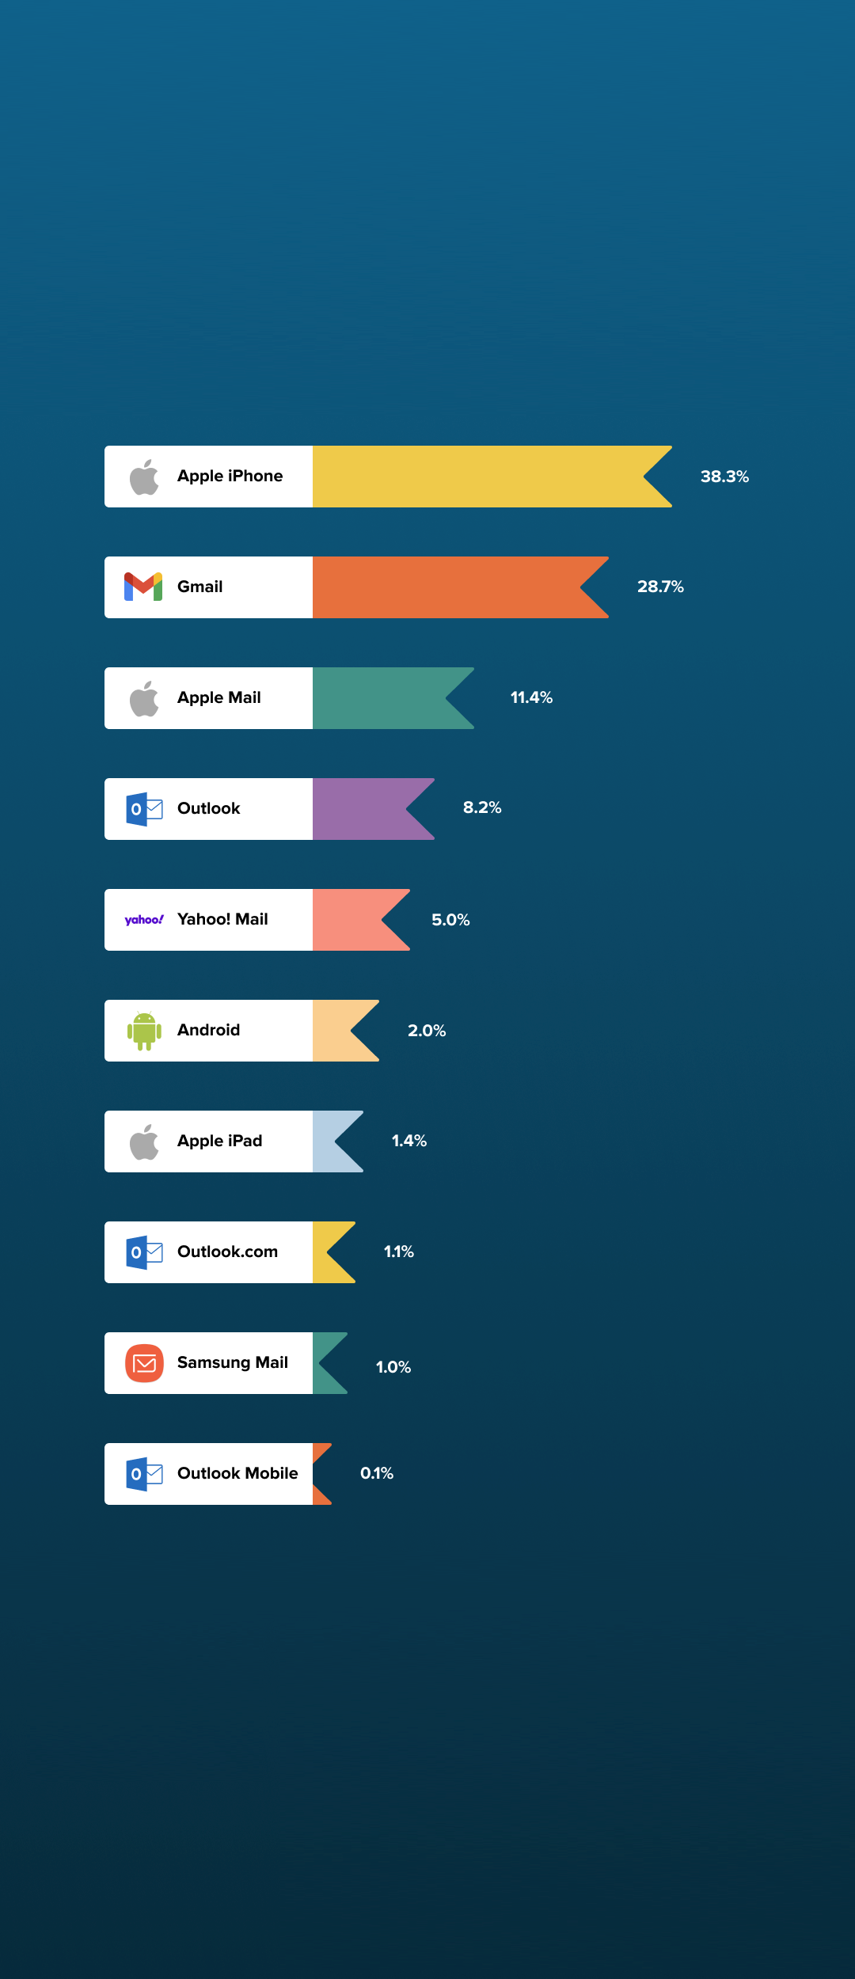
Casi el 50% de los emails son abiertos con Apple Mail
Email Client
Market Share
Abril 2021
Notes:
Para aquellos que lo saben, genial! Para aquellos que no lo saben relamente y solo tiraron un número en la encuesta, las estadísticas dicen que el 50% de las bases de datos son usuarios de Apple Mail.

Slide 24
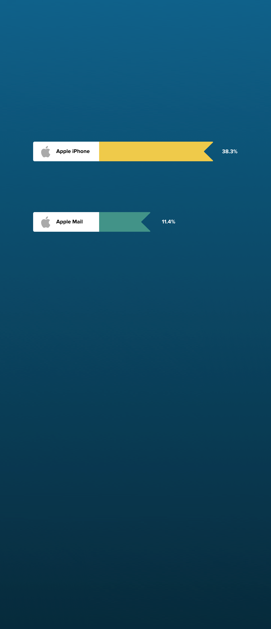
38.3%
SIN APPLE MAIL PRIVACY
OPEN RATE REAL 20%
11.4%
NO-APPLE MAIL
50
OPENS REALES
10
OPENS REPORTADOS
10 / 20%
ENVÍO DE
CAMPAÑA
100 Emails
APPLE
MAIL
50
OPENS REALES
10
OPENS REPORTADOS
10 / 20%
TOTAL DE CLIENTES
100
OPENS
REALES
20
OPENS REPORTADOS
20 / 20%
Email Client
Market Share
Abril 2021
Notes:
Hagamos un ejercicio numérico. Imaginemos que nuestra base de usuarios cumple con la estadística y que el 50% de nuestros usuarios son usuarios de Apple Mail y que temenos un Open Rate del 20%
Si realizamos un envío de 100 emails, y nuestra base es 50% no apple y 50% Apple Mail, entonces los opens reales serían 10 para los primeros y 10 para los segundos. Dando un total del 20 opens reales y 20 opens reportados y un Open Rate de 20%.

Slide 25
38.3%
CON APPLE MAIL PRIVACY
OPEN RATE REAL 20%
11.4%
NO-APPLE MAIL
50
OPENS REALES
10
OPENS REPORTADOS
10 / 20%
ENVÍO DE
CAMPAÑA
100 Emails
OPEN RATE REPORTADO
60 %
APPLE
MAIL
50
OPENS REALES
10
OPENS REPORTADOS
50 / 100%
TOTAL DE CLIENTES
100
OPENS
REALES
20
OPENS REPORTADOS
60 / 60%
Email Client
Market Share
Abril 2021
Notes:
Ahora con Apple Mail Privacy y a partir de Septiembre, comenzaremos a ver cambios.
Si temenos los mismos datos inciales: un 20% de open rate, 50% de nuestra base es Apple y realizamos un envío de 100 emails, Podemos decir que a nuestros usuarios no Apple el comportamiento será el mismo que temenos hoy.
Pero a nuestro usuarios de Apple, los opens reales serán 10, pero lo reportados serán 50, es decir, el 100% de nuestros correos enviados aparecerán como opens en nuestras herramientas y mostrarán un Open Rate del 60%. Totalmente falso.
Ahora, puede que este cambio ocurra gradualmente, es cuestión de días o semanas. La adopción de los usuarios de Apple es bastante rápida, pero puede que algunos usuarios no lo hagan inmediatamente.

Slide 26
3.
EJERCICIO PRÁCTICO DE UN ENVÍO
Notes:
No hay que entrar en pánico. La realidad es que esto es algo que seguirá cambiando y como marketers tenemos que adaptarnos y explicarle a nuestros líderes, o cómo líderes entenderlos.

Slide 27
WORKSHOP / APPLE MAIL PRIVACY PROTECTION
Workshop Apple MPP.xlsx

Slide 28
WORKSHOP / APPLE MAIL PRIVACY PROTECTION
Completa las celdas grises en la carpeta “Métricas” calculando las métricas del envío del ejercicio
Compara tus resultados con la media de tu industria “Hospital, Healthcare & Biotech”
¿Cuál es el UOR% total de esta campaña?
¿Cuál es el CTR% total de esta campaña?
¿Cuáles métricas distan más de la media de la industria?
¿Tu %Conversión es aceptable?
¿Qué métrica consideras la más representativa de todas?
Workshop Apple MPP.xlsx / MÉTRICAS
Notes:
Completa la columna “YO” con tus propias métricas de Email Marketing. Eso si tienes acceso a ellas en tu lataforma o porque las recuerdas.
Completa la columna “MEDIA” y restantes con métricas de Email Marketing de tu industria obtenidas del reporte de Benchmarks de eMarketer.
(Los datos precargados en la planilla corresponden a la industria “Retail & Ecommerce’)
OPINIÓN: El ‘Clickthrough Rate” puede ser la más representativa de todas. En general, el Email Marketing busca llevar al usuario a una página, o a un App… Y el Clickthrough Rate representa la cantidad de visitas generadas.

Slide 29
NO AFECTADO / REAL OPEN
AFECTADO / AUTO - OPEN
Notes:
Bien, ya tenemos nuestro universo de usuarios a analizar. Ahora hay que entender 2 conceptos claves:
No Afectados o posibles Real openers, son aquellos que no están aceptando los cambios de Apple Mail Privacy Protection.
Afectados son aquellos que generan Auto Opens, ya que Sí aceptaron los cambios de Mail Privacy Protection.

Slide 30
USO DE DEVICE VS USER AGENT PARA IDENTIFICAR OPENERS
Device
Marketo rastrea las aperturas de correos electrónicos a través de un solo píxel en el correo.
Al comenzar Apple Mail Privacy Protection, se menciona el dispositivo de sus usuarios como “Unknown”, como parte del campo ”Device” en la DB. Un dispositivo “Unknown” adquiere este estado por varias razones, no sólo por Apple Mail Privacy Protection.
User Agent = Browser
Es un estándar ampliamente adoptado que los clientes de correo electrónico utilizan para identificarse. Forma parte de la Meta Data de cada usuario y menciona Sistema Operativo, versión y dispositivo. Es el mejor identificador de un Real Opener, pues aquellos afectados por Apple Mail Privacy Protection sólo tienen uno ( Mozilla/5.0 )
Notes:
¿Cómo saber quienes son afectados y quienes son no afectados?
Lo primero es pensar en hacer filtros usando Device, pero eso sería insuficiente, pues no todos los usuarios usando un device Apple tienen io15 y tampoco podemos considerar que todos los que si tienen ios15 han aceptado los cambios.
Por otro lado, tenemos un campo llamado User agent, que es una mezcla de la data de sistema operativo, versión y dispositivo en la que un usuario abre un correo.
Lo que si sabemos es que los proxys de Apple, que simulan el open del correo y crean el falso Open, utilizan Mozilla 5.0 como browser para abrir el HTML de correo y esconden el sistema operativo y device.

Slide 31
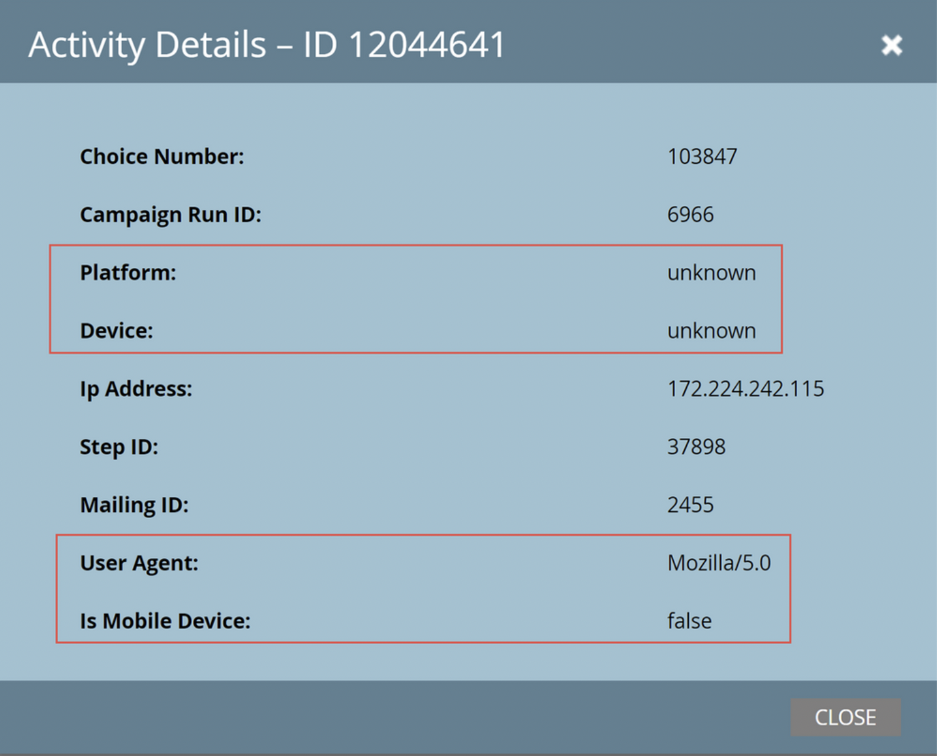
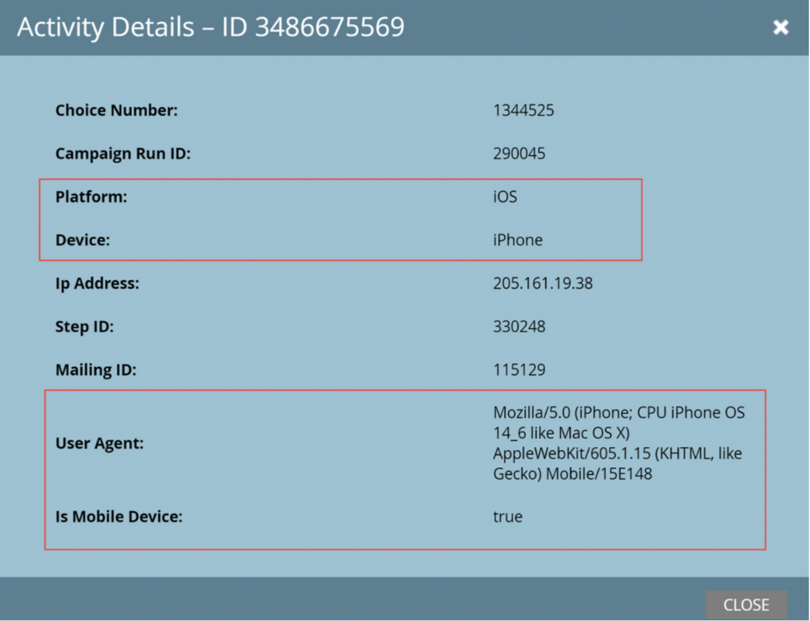
USO DE DEVICE VS USER AGENT PARA IDENTIFICAR OPENERS
User Agent y Device
Afectado / Auto-Open
User Agent y Device
No afectado / Real Opener
Notes:
Con Apple MMP, los proxys de Apple ocultan el device y reportan User Agent como Mozilla/5.0 UNICAMENTE de esa forma podemos identificar los Auto Opens por Apple MPP.

Slide 32
USO DE DEVICE VS USER AGENT PARA IDENTIFICAR OPENERS
User Agent y Device
No afectado / Real Opener
IOS 15 NO ACEPTADO, IOS 14 o
VERSIÓN MENOR
OTROS DISPOSITIVOS
Mozilla/5.0 (iPhone
Mozilla/5.0 (Macintosh
Mozilla/5.0 (iPad
Mozilla/5.0 (iPod
Mozilla/5.0 (iPod touch
Mozilla/5.0 (Windows NT
Mozilla/5.0 (X11
Mozilla/5.0 (Linux
Mozilla/5.0 (Windows Phone
Dalvik/2.1.0 (Linux
Mozilla/5.0 (CrKey
Roku4640X/DVP
Mozilla/5.0 (Linux; U
AppleTV11
AppleTV6
AppleTV5
Mozilla/5.0 (PlayStation
Mozilla/5.0 (Nintendo Switch
Mozilla/5.0 (Nintendo WiiU
Mozilla/5.0 (Nintendo 3DS
Mozilla/5.0 (compatible
Notes:
18%b no aceptados y 82 otros devices. En el caso de No Afectados, vamos a tener 2 escenarios. Aquellos con equipos Apple que tienen ALTA probabilidad de cambiar a ios15 y aceptar los cambios de Apple MPP.
Y aquellos con sistema operativo,versión y device diferente a los de Apple.

Slide 33
WORKSHOP / APPLE MAIL PRIVACY PROTECTION
Completa las celdas grises en la carpeta “Devices” calculando las métricas del envío del ejercicio para cada audiencia
Compara tus resultados con la media de tu industria “Hospital, Healthcare & Biotech” de cada grupo de correos por separado
Workshop Apple MPP.xlsx / DEVICES
Notes:
Completa la columna “YO” con tus propias métricas de Email Marketing. Eso si tienes acceso a ellas en tu lataforma o porque las recuerdas.
Completa la columna “MEDIA” y restantes con métricas de Email Marketing de tu industria obtenidas del reporte de Benchmarks de eMarketer.
(Los datos precargados en la planilla corresponden a la industria “Retail & Ecommerce’)
OPINIÓN: El ‘Clickthrough Rate” puede ser la más representativa de todas. En general, el Email Marketing busca llevar al usuario a una página, o a un App… Y el Clickthrough Rate representa la cantidad de visitas generadas.

Slide 34
WORKSHOP / APPLE MAIL PRIVACY PROTECTION
¿Qué sucede con los Unique Opens y UOR% de la audiencia Apple MPP?
¿Cómo se ve afectado el CTO% de la audiencia Apple MPP?
¿Cómo se ve afectado el CTR% de la audiencia Apple MPP?
¿Qué % de tu DB se muestran como Openers?
¿Cuál es la composición de Devices de tu DB de Openers?
¿Qué porcentaje de tu DB de Openers está afectado por Apple MPP?
¿Qué porcentaje de tu DB de correos activos está afectado por Apple MPP?
¿En qué audiencia tu campaña fue más efectiva?
¿Cómo se comporta distinto una persona en Mobile versus Desktop?
Workshop Apple MPP.xlsx / DEVICES
Notes:
Completa la columna “YO” con tus propias métricas de Email Marketing. Eso si tienes acceso a ellas en tu lataforma o porque las recuerdas.
Completa la columna “MEDIA” y restantes con métricas de Email Marketing de tu industria obtenidas del reporte de Benchmarks de eMarketer.
(Los datos precargados en la planilla corresponden a la industria “Retail & Ecommerce’)
OPINIÓN: El ‘Clickthrough Rate” puede ser la más representativa de todas. En general, el Email Marketing busca llevar al usuario a una página, o a un App… Y el Clickthrough Rate representa la cantidad de visitas generadas.

Slide 35
WORKSHOP / APPLE MAIL PRIVACY PROTECTION
Ve a la pestaña de “Real Opens”, ¿qué harías para tener las métricas de UOR%, CTO% y CTR% más cercanas a la realidad?
¿Cuál es el Real Open Rate de esta campaña?
¿Cuál es el Real CTO de esta campaña?
¿Cuál es el Real Clickthrough Rate de esta campaña?
¿Deberías utilizar los mismos Benchmarks de Email Marketing?
¿Qué conclusiones sacas de este caso?
Workshop Apple MPP.xlsx / REAL OPENS
Notes:
Estas asumiendo que tu UOR no existieron aperturas de usuarios IOS afectados.

Slide 36
4.
REPORTING EN MARKETO
Notes:
No hay que entrar en pánico. La realidad es que esto es algo que seguirá cambiando y como marketers tenemos que adaptarnos y explicarle a nuestros líderes, o cómo líderes entenderlos.

Slide 37
EJERCICIO EN MARKETO / APPLE MPP
Ingresa a tu cuenta de Marketo y usa tus credenciales de login.
Si no tienes una cuenta de Marketo, ingresa aquí.
login.marketo.com
Debes tener acceso de Admin o Marketing User.
Si no cuentas con un acceso, acércate a un facilitador

Slide 38
EJERCICIO EN MARKETO / APPLE MPP
Identifica una campaña de email
Dirígete a Marketing Activities.
Identifica un programa de envío de correo (buzón morado).
En el ícono del buzón, da clic derecho y agrega un local asset.
Selecciona en tipo de reporte el de Email Performance, nómbralo como “Reporte Afectados” y créalo dentro del mismo programa.
En la pestaña superior de Setup, verifica que el reporte está ligado al email correcto, dentro del filtro de “Marketing Activities Emails”.
Analiza las métricas de deliverability dentro de la pestaña de “Report”.

Slide 39
EJERCICIO EN MARKETO / APPLE MPP
Identifica los Auto-Openers de una campaña
En el ícono morado del programa de mailing, da clic derecho, y agrega una local asset de “Smart List” , nómbrala como “Auto Openers” y haz clic en crear.
Dirígete a la pestaña superior de Smart List y selecciona el filtro de ”Opened email” en el menú de la derecha. (Puedes comenzar a escribir en la barra superior para buscarlo).
En el filtro, selecciona el correo que pertenece a tu programa.
Da clic en el botón de “Add constraint” y agrega el constraint llamado “Browse, con la condición “is”, y escribe ”Mozilla/5.0” en el cuadro de texto de la derecha.

Slide 40
Ingresar a:
https://kunmap.com/workshops/adobe/
Ir
Descargar el siguiente asset:
1- UserAgents.pdf

Slide 41
EJERCICIO EN MARKETO / APPLE MPP
Identifica a tus Real Openers
En el ícono morado del programa de mailing, da clic derecho, y agrega una local asset de “Smart List” , nómbrala como “Auto Openers” y haz clic en crear.
Dirígete a la pestaña superior de Smart List y selecciona el filtro de ”Opened email” en el menú de la derecha. (Puedes comenzar escribiendo en la barra superior para buscarlo).
En el filtro, selecciona el correo que pertenece a tu programa.
Da clic en el botón de “Add constraint” y agrega el constraint llamado “Browser” ,con la condición “starts with”, y en la barra de texto, haz clic en la cruz verde.
Copia y pega los User Agents de los grupos de NO afectados que se encuentran dentro de tu PDF de User Agents.

Slide 42
EJERCICIO EN MARKETO / APPLE MPP
Conoce tus métricas reales
Dirígete al reporte que creamos dentro del programa llamado “Real openers” y clónalo.
Nómbralo “Reporte de Openers Reales” y créalo.
Da clic en la pestaña superior de “SmartList”.
Selecciona el filtro llamado “Opened email”.
Selecciona el correo que se encuentra dentro del programa, para usarlo en este filtro.
Añade el constraint llamado ”Browser”.
Con la condición de “starts with”, y dando clic en la cruz verde, copia y pega todos los User Agents de los grupos de NO afectados.
Dirígete a tu reporte y observa el cambio en las métricas.

Slide 43
EJERCICIO EN MARKETO / APPLE MPP
Realiza tus agrupaciones
Dirígete a la Smart List de Real Openers y clónala con el nombre de “Desktop no afectados”.
Crea tu lista.
Da clic en la pestaña superior de “SmartList”.
Selecciona el filtro llamado “Opened email” .
Selecciona el correo dentro del programa para este filtro.
Añade el constraint llamado ”Browser”.
Con la condición de “starts with” da clic en la cruz verde. Copia y pega todos los User Agents de “Desktop no afectados”
Realiza el mismo proceso con: Mobile Android no afectado, iOS no afectado y otros, para crear estos grupos,
Ahora puedes completar tu ejercicio en Excel

Slide 44
5.
CASO PFIZER
Notes:
No hay que entrar en pánico. La realidad es que esto es algo que seguirá cambiando y como marketers tenemos que adaptarnos y explicarle a nuestros líderes, o cómo líderes entenderlos.

Slide 46
1 / CAMBIOS EN MÉTRICAS Y JOURNEYS
Aumento en la métrica de Open Rate y usuarios dentro de Journeys basados en comportamiento de apertura.
2 / MEDIR EL IMPACTO DE APPLE MPP
Conocer composición de nuestra Database y usuarios afectados por Apple Mail Privacy Protection.
3 / NUEVAS MÉCANICAS DE SEGMENTACIÓN
Nuevas mecánicas de segmentación y personalización para Email Marketing.
Notes:
El proyecto tuvo 3 etapas.
Nos dimos cuenta de los cambios en las métricas de email marketing y cambios en el comportamiento de los usuarios reportados por nuestra herramienta.
Queríamos medir que tanto nos estaba impactando Apple MPP y saber que deberíamos hacer para adaptarnos a este cambio.
Retar/ reevaluar la forma en la que estamos segmentando nuestra comunicación a los médicos.

Slide 47
27%
17%
4.4%
OPEN RATE ANTES
CTO RATE ANTES
CTR RATE ANTES
37%
11%
4.3%
OPEN RATE DESPUÉS
CTO RATE DESPUÉS
CTR RATE DESPUÉS
Notes:
En nuestro caso, la métrica de Open Rate o tasa de apertura subió en 7%. Puede parecer poco o mucho para algunos, pero cuando hablamos de cantidad de usuarios se vuelve significante.
Sabíamos que el lanzamiento de Apple MPP ocurriría en Septiembre y que sería algo paulatino. Para Enero 2022, ya podíamos ver un incremento en nuestro Open Rate.

Slide 48
¿Cuánto de estos cambios se debe a las estrategias de Marketing o Apple Mail Privacy Protection?
Notes:
Lo que nos llevó a preguntarnos si estos cambios se debían a las estrategias de Marketing o Apple Mali Privacy Protection.

Slide 49
88%
125,388
CORREOS VÁLIDOS
100%
142,495
TOTAL DATABASE
12%
17,107
CORREOS NO VÁLIDOS
Bounces
Opt Out / Unsuscribes
Notes:
Sumar no afectados y android loparto en baja y alta probabilidad

Slide 50
42%
88%
52,300
OPENERS (6 MESES)
125,388
CORREOS VÁLIDOS
100%
142,495
TOTAL DATABASE
12%
58%
17,107
CORREOS NO VÁLIDOS
Bounces
Opt Out / Unsuscribes
73,088
NO OPENERS (6 MESES)
Notes:
Sumar no afectados y android loparto en baja y alta probabilidad

Slide 51
42%
88%
52,300
OPENERS (6 MESES)
125,388
CORREOS VÁLIDOS
100%
142,495
TOTAL DATABASE
12%
58%
17,107
CORREOS NO VÁLIDOS
Bounces
Opt Out / Unsuscribes
73,088
NO OPENERS (6 MESES)
Notes:
Sumar no afectados y android loparto en baja y alta probabilidad

Slide 52
42%
88%
?%
52,300
OPENERS (6 MESES)
125,388
CORREOS VÁLIDOS
XXXX
AFECTADOS
100%
?%
142,495
TOTAL DATABASE
12%
XXXX
NO AFECTADOS
58%
17,107
CORREOS NO VÁLIDOS
Bounces
Opt Out / Unsuscribes
73,088
NO OPENERS (6 MESES)
Notes:
Sumar no afectados y android loparto en baja y alta probabilidad

Slide 53
NO AFECTADO / REAL OPEN
AFECTADO / AUTO - OPEN
Notes:
Bien, ya tenemos nuestro universo de usuarios a analizar. Ahora hay que entender 2 conceptos claves:
No Afectados o posibles Real openers, son aquellos que no están aceptando los cambios de Apple Mail Privacy Protection.
Afectados son aquellos que generan Auto Opens, ya que Sí aceptaron los cambios de Mail Privacy Protection.

Slide 54
42%
88%
34%
52,300
OPENERS (6 MESES)
125,388
CORREOS VÁLIDOS
17,767
AFECTADOS
100%
66%
142,495
TOTAL DATABASE
12%
34,533
NO AFECTADOS
58%
17,107
CORREOS NO VÁLIDOS
Bounces
Opt Out / Unsuscribes
73,088
OPENERS (6 MESES)
Notes:
Sumar no afectados y android loparto en baja y alta probabilidad

Slide 55
Realizamos un Envío Real por Segmento Afectado y no Afectado para medir impacto en métricas.
Notes:
Ya detectamos quienes son los usuarios Afectados y No Afectados, falta corroborar el impacto real en la métricas de email marketing. Así que realizamos envíos masivos.

Slide 56
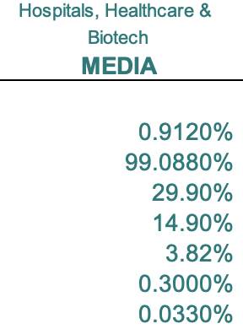
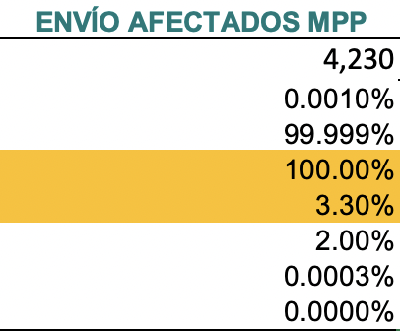
ENVÍO MASIVO / RESULTADOS ENVÍO A AFECTADOS
FECHA DE ENVÍO: 27 ENERO 2022
OPEN RATE REPORTADO
100 %
Se observa el comportamiento esperado de Apple Mail Privacy Protection con un OR elevado y un CTO afectado por estas aperturas
Notes:
EL primero fue a la base de Afectados por Apple MPP. Los resultados fueron los esperado. Los Open Rates fueron del 100%. El Click to Open, al estar inversamente relacionado a los Opens, es una métrica que baja. Recordemos que los CLICKS No se impactan por Apple MPP. Por lo que el CTR sigue siendo la métrica real de los usuarios.

Slide 57
ENVÍO MASIVO / RESULTADOS ENVÍO A NO AFECTADOS
FECHA DE ENVÍO: 27 ENERO 2022
OPEN RATE REPORTADO
33 %
Se observan aperturas como las que se han venido observando por Pfizer antes de la adopción de Apple Mail Privacy Protection por los clientes.
Notes:
EL segundo fue a la base de No Afectados, y los número nos sorprendieron.
El Open Rate fue mayor al promedio esperado, y nos dimos cuenta que esta es la métrica real de Pfizer.
El CTO y CTR se dentro de los promedios de Pfizer.
Lo que nos lleva a concluir que el impacto de Apple MPP en la Database de Pfizer a la fecha no es significativo y que las estrategias de Marketing están funcionando para aumentar el engagement.
Comentarios de MIR

Slide 58
27%
17%
4.4%
OPEN RATE ANTES
CTO RATE ANTES
CTR RATE ANTES
37%
11%
4.3%
OPEN RATE DESPUÉS
CTO RATE DESPUÉS
CTR RATE DESPUÉS
33%
11%
4.2%
OPEN RATE REAL
CTO RATE REAL
CTR RATE REAL
Notes:
En nuestro caso, la métrica de Open Rate o tasa de apertura subió en 7%. Puede parecer poco o mucho para algunos, pero cuando hablamos de cantidad de usuarios se vuelve significante.
Sabíamos que el lanzamiento de Apple MPP ocurriría en Septiembre y que sería algo paulatino. Para Enero 2022, ya podíamos ver un incremento en nuestro Open Rate.

Slide 59
LEAD SCORING

Slide 60
¿Qué tan bien conoces a este usuario?
Hombre
40-45 años
Vive en CDMX
4 hijos
¿Que haría este usuario si el banco por error le depositara $3,000USD?
Regresaría el dinero
Tomaría el dinero y saldría corriendo
Notes:
Hagamos un ejemplo. Si yo les definiera un usuario con estas características… y luego les preguntara….. ¿qué contestarían? ¿Muchos dirían A otros B. pero realmente tenemos toda la información para contestar la preguntas de una forma muy acertada?
Ahora, les vuelvo hacer la misma pregunta, pero les digo que su usuario es:

Slide 61
Notes:
¿Cuál sería tu respuesta si te digo que la persona en cuestión es el Chómpiras? Es un personaje de Chespirito, intentaban hacer todo tipo de robos y atracos. Sabemos que es un ladrón e inferir su comportamiento es más fácil. Definitivamente tomaría el dinero. Nos damos cuenta que es más fácil inferir el comportamiento de un usuario cuando lo conocemos, cuando tenemos data de él.

Slide 62
BROADCAST
TARGETING
SEGMENTACIÓN
PERSONALIZACIÓN
Notes:
Hoy lo que muchos hacen en Marketing es más bien targeting. porque tenemos alguna información y creemos que con esto podemos llegar a nuestros clientes de la forma, momento y con el mensaje adecuado. Ya todos tenemos claro que eso no funciona, y que debemos empezar a migrar a la parte de segmentación y personalización. Pero para eso necesitamos data de nuestros usuarios.
Y aquí es cuando todos nos preguntamos, ¿y de donde saco esa información? Y empezamos a pensar en enviar encuestas a los clientes y preguntarles todo lo que queremos saber. Les cuento que las tasas de respuesta normalmente no serán muy altas cuando queremos saber todo de ellos, he visto casos donde inclusive corta la relación con el usuario. “empresa chismosa”.
Antes que hagamos eso, quiero decirles que la mayoría de las empresas si contamos con esta información, pero el problemas es que no sabemos que hacer con esta información.

Slide 63
0 / ZERO PARTY
Datos explícitos de preferencias de marketing aportados por el usuario en formularios y centros de preferencia.
1 / FIRST PARTY
Datos obtenidos del comportamiento de la persona en propiedades de la marca como web, apps, email, tiendas físicas.
3 / THIRD PARTY
Datos que la marca obtiene de mercados de datos (habitualmente anonimizados) como Ad Networks o DSPs.
2 / SECOND PARTY
Datos que la marca comparte con una “segunda parte” en un acuerdo privado de beneficio mutuo.
Notes:
¿Porqué son más relevantes? Por la nueva realidad de datos a la que nos estamos enfrentando todos los marketeros. Los constantes cambios en privacidad, realmente significan impactos en la data que tenemos disponible de los usuarios. Una forma sana de abordar “el problema de datos o uso de cookies” es verlo como una dieta equilibrada. Que tiene de los 4 tipos.

Slide 64
0 / ZERO PARTY
Datos explícitos de preferencias de marketing aportados por el usuario en formularios y centros de preferencia.
1 / FIRST PARTY
Datos obtenidos del comportamiento de la persona en propiedades de la marca como web, apps, email, tiendas físicas.
3 / THIRD PARTY
Datos que la marca obtiene de mercados de datos (habitualmente anonimizados) como Ad Networks o DSPs.
2 / SECOND PARTY
Datos que la marca comparte con una “segunda parte” en un acuerdo privado de beneficio mutuo.
Notes:
Muchas marcas se alimentan o consumen en su mayoría datos de 3era parte. La dieta no es balanceada. En particular, las marcas de consumo. Las iniciativas de privacidad de Ask App not to track, lo que hacen es degradar la data de los usuarios de tercera parte.

Slide 65
0 / ZERO PARTY
Datos explícitos de preferencias de marketing aportados por el usuario en formularios y centros de preferencia.
1 / FIRST PARTY
Datos obtenidos del comportamiento de la persona en propiedades de la marca como web, apps, email, tiendas físicas.
3 / THIRD PARTY
Datos que la marca obtiene de mercados de datos (habitualmente anonimizados) como Ad Networks o DSPs.
2 / SECOND PARTY
Datos que la marca comparte con una “segunda parte” en un acuerdo privado de beneficio mutuo.
Notes:
Hay que asumir, que con lo que está ocurriendo, tu porción de 3erd party data se hará mas chica. Debemos capturar y recurrir más a nuestra zero y first party data y empezar ya a balancear esta dieta.

Slide 66
Los datos tienen sentido cuando activas esos datos para marketing.
Una forma es usando mecánicas de segmentación.
Notes:
Los datos tienen sentido cuando activas esos datos para marketing. Una forma es usando mecánicas de segmentación.

Slide 67
¿Cuál es el objetivo de un Modelo de Lead Scoring?
Participa en
kunmap.com/polls
Notes:
Poll Title: Do not modify the notes in this section to avoid tampering with the Poll Everywhere activity. More info at polleverywhere.com/support ¿Cuál es el objetivo de un Modelo de Lead Scoring? https://www.polleverywhere.com/multiple_choice_polls/Mt4x2jaiEvsNFAk3ASDqp?state=opened&flow=Default&onscreen=persist

Slide 68
SEGMENTACIÓN
Utilizamos mecánicas de segmentación basadas en data explicita y comportamiento del usuario, recomendamos comenzar con un modelo de 2x2.
VALOR asigna la relevancia del usuario para el negocio. Normalmente en data demográfica y representada en el perfil ideal del cliente.
ACTIVIDAD asigna el engagement del usuario con tus canales offline y online.
MUY ACTIVO
POCO ACTIVO
BAJO VALOR
ALTO VALOR

Slide 69
SEGMENTACIÓN
Utilizamos mecánicas de segmentación basadas en data explicita y comportamiento del usuario, recomendamos comenzar con un modelo de 2x2.
El objetivo es tener la cantidad de perfiles que el negocio esté dispuesto a segmentar en sus estrategias.
MUY ACTIVO
POCO ACTIVO
BAJO VALOR
ALTO VALOR

Slide 70
SEGMENTACIÓN
Las fórmulas de Scoring de VALOR y ACTIVIDAD deben cuantificarse de forma separada.
Elegimos una variable para el eje de VALOR y asignamos una escala numérica.
B
Bajo Valor
A
Alto Valor
BAJO VALOR
ALTO VALOR
Notes:
Agregar info de la variable

Slide 71
SEGMENTACIÓN
Las fórmulas de Scoring de VALOR y ACTIVIDAD deben cuantificarse de forma separada.
Elegimos una variable para el eje de VALOR y asignamos una escala numérica.
Elegimos 3 variables para el eje de ACTIVIDAD y asignamos una escala numérica y temporal. Puede ser distinta a la de VALOR.
1
Alta Actividad
MUY ACTIVO
2
Baja Actividad
POCO ACTIVO

Slide 72
SEGMENTACIÓN
Las fórmulas de Scoring de VALOR y ACTIVIDAD deben cuantificarse de forma separada.
Elegimos una variable para el eje de VALOR y asignamos una escala numérica.
Elegimos 3 variables para el eje de ACTIVIDAD y asignamos una escala numérica y temporal. Puede ser distinta a la de VALOR.
Hacemos la intersección de cada uno de los filtros para obtener 4 nuevos perfiles de segmentación.
1
B
A
MUY ACTIVO
2
POCO ACTIVO
BAJO VALOR
ALTO VALOR

Slide 73
SEGMENTACIÓN
Las fórmulas de Scoring de VALOR y ACTIVIDAD deben cuantificarse de forma separada.
Elegimos una variable para el eje de VALOR y asignamos una escala numérica.
Elegimos 3 variables para el eje de ACTIVIDAD y asignamos una escala numérica y temporal. Puede ser distinta a la de VALOR.
Hacemos la intersección de cada uno de los filtros para obtener 4 nuevos perfiles de segmentación.
B1
BAJO VALOR
ALTA ACTIVIDAD
A1
ALTO VALOR
ALTA ACTIVIDAD
MUY ACTIVO
B2
BAJO VALOR
BAJA ACTIVIDAD
A2
ALTO VALOR
BAJA ACTIVIDAD
POCO ACTIVO
BAJO VALOR
ALTO VALOR

Slide 74
SEGMENTACIÓN
Utilizamos mecánicas de segmentación basadas en data explicita y comportamiento del usuario, recomendamos comenzar con un modelo de 2x2.
El objetivo es tener la cantidad de perfiles que el negocio esté dispuesto a segmentar en sus estrategias.
Los Usuarios Nuevos podrían ser una audiencia diferente hasta que terminen su programa de bienvenida.
Los Usuarios Inactivos podría ser otro segmento para explorar por otro canal u otros journeys.
Promising
Champions
MUY ACTIVO
Not my type
At Risk
POCO ACTIVO
BAJO VALOR
ALTO VALOR

Slide 75
SEGMENTACIÓN
Los Modelos de segmentación se van alimentando a lo largo del tiempo y madurez de cada cliente.
Modelo de Segmentación Simples resuelven problemas grandes.
Modelos de Segmentación Complejos resuelven problemas puntuales.
FREQUENCY
Campaña para clientes que frecuentemente realizan pequeñas compras.
BOTANEROS
RECENCY
NUEVOS RICOS
MONETARY VALUE
Campaña para clientes que han tenido un inusual gasto reciente.
Notes:
Scoring esta subordinado a la segmentación, el objetivo del scoring es segmentar. Imaginemos solo que empezamos con un eje, el monetario, los que gastan poco serían low spenders, los de alto high rollers.
Si consideramos un segundo eje, frecuencia, que tan frecuenten gastan. Baja frecuencia, esporádicos o los de alta frecuencia, FANS.
Si mezclamos ambos ejes:
High Roller, Baja Frecuencia… Honeymooners.
High Roller, Alta Frecuencia…. Champions
Low Spender, Alta Frecuencia …. Botaneros

Slide 76
WORKSHOP / LEAD SCORING MODEL
Somos los gerentes de marca de una empresa Farmacéutica y nos piden proponer la primera versión de un Modelo de Lead Scoring
Nuestro Perfil Demográfico ideal incluye 2 variables:
Tipo de Médico, que puedes ser Médico General & Especialista, donde los Especialista con nuestro foco principal.
Tipo de Estado, si el médico que encuentra en un estado donde tenemos REP o No tenemos REP Médico para hacer visitas físicas.
Notes:
Completa la columna “YO” con tus propias métricas de Email Marketing. Eso si tienes acceso a ellas en tu lataforma o porque las recuerdas.
Completa la columna “MEDIA” y restantes con métricas de Email Marketing de tu industria obtenidas del reporte de Benchmarks de eMarketer.
(Los datos precargados en la planilla corresponden a la industria “Retail & Ecommerce’)
OPINIÓN: El ‘Clickthrough Rate” puede ser la más representativa de todas. En general, el Email Marketing busca llevar al usuario a una página, o a un App… Y el Clickthrough Rate representa la cantidad de visitas generadas.

Slide 77
WORKSHOP / APPLE MAIL PRIVACY PROTECTION
Workshop Lead Scoring.xlsx

Slide 78
WORKSHOP / LEAD SCORING MODEL
Abre la pestaña “Demográficos”
¿Qué observas del puntaje asignado para cada tipo de médico?
¿Incluirías en tu modelo a aquellos médicos que no cuentan con la información de Especialidad y Estado donde viven?
Completa las celdas grises en la carpeta “Demográficos”
¿Qué representan los médicos A y B?
Workshop Lead Scoring / DEMOGRÁFICOS
Notes:
Completa la columna “YO” con tus propias métricas de Email Marketing. Eso si tienes acceso a ellas en tu lataforma o porque las recuerdas.
Completa la columna “MEDIA” y restantes con métricas de Email Marketing de tu industria obtenidas del reporte de Benchmarks de eMarketer.
(Los datos precargados en la planilla corresponden a la industria “Retail & Ecommerce’)
OPINIÓN: El ‘Clickthrough Rate” puede ser la más representativa de todas. En general, el Email Marketing busca llevar al usuario a una página, o a un App… Y el Clickthrough Rate representa la cantidad de visitas generadas.

Slide 79
WORKSHOP / LEAD SCORING MODEL
Como gerentes de marca, lanzamos un Webinar Mensual para los médicos.
Cada Webinar incluye un correo de invitación, una landing de registro, una landing de agradecimiento después del registro y medimos cuales de ellos participaron del cada webinar.
¿Qué comportamientos del usuario podríamos medir en cada webinar?
Notes:
Completa la columna “YO” con tus propias métricas de Email Marketing. Eso si tienes acceso a ellas en tu lataforma o porque las recuerdas.
Completa la columna “MEDIA” y restantes con métricas de Email Marketing de tu industria obtenidas del reporte de Benchmarks de eMarketer.
(Los datos precargados en la planilla corresponden a la industria “Retail & Ecommerce’)
OPINIÓN: El ‘Clickthrough Rate” puede ser la más representativa de todas. En general, el Email Marketing busca llevar al usuario a una página, o a un App… Y el Clickthrough Rate representa la cantidad de visitas generadas.

Slide 80
WORKSHOP / LEAD SCORING MODEL
Abre la pestaña “Comportamientos”
¿Qué observas del puntaje asignado para cada comportamiento?
Como gerentes de marca, nos interesa saber el engagement de los médicos por Q (cada 3 Meses). Completa las celdas grises en la carpeta “Comportamientos” con el puntaje de cada comportamiento para cada Campaña y valores adicionales.
¿Qué representan los médicos 1 y 2?
Workshop Lead Scoring / COMPORTAMIENTOS
Notes:
Completa la columna “YO” con tus propias métricas de Email Marketing. Eso si tienes acceso a ellas en tu lataforma o porque las recuerdas.
Completa la columna “MEDIA” y restantes con métricas de Email Marketing de tu industria obtenidas del reporte de Benchmarks de eMarketer.
(Los datos precargados en la planilla corresponden a la industria “Retail & Ecommerce’)
OPINIÓN: El ‘Clickthrough Rate” puede ser la más representativa de todas. En general, el Email Marketing busca llevar al usuario a una página, o a un App… Y el Clickthrough Rate representa la cantidad de visitas generadas.

Slide 81
WORKSHOP / LEAD SCORING MODEL
Se definen las variables y puntajes para de cada uno de nuestros 2 ejes del modelo de lead scoring. Valor y Actividad.
Los puntajes o Scores de Valor y Actividad no se suman, se conjuntan y así obtenemos 4 Audiencias diferencias: A1, B1, A2 y B2.
Una buena practica es nombrar a cada una de nuestra audiencias de forma que quede claro quién es parte de cada audiencia.
Workshop Lead Scoring / COMPORTAMIENTOS
Notes:
Completa la columna “YO” con tus propias métricas de Email Marketing. Eso si tienes acceso a ellas en tu lataforma o porque las recuerdas.
Completa la columna “MEDIA” y restantes con métricas de Email Marketing de tu industria obtenidas del reporte de Benchmarks de eMarketer.
(Los datos precargados en la planilla corresponden a la industria “Retail & Ecommerce’)
OPINIÓN: El ‘Clickthrough Rate” puede ser la más representativa de todas. En general, el Email Marketing busca llevar al usuario a una página, o a un App… Y el Clickthrough Rate representa la cantidad de visitas generadas.

Slide 82
WORKSHOP / LEAD SCORING MODEL
Abre la pestaña “Usuarios Demográficos”
Encontrarás 4 usuarios con diferente data demográfica.
Completa las celdas grises con el puntaje correspondiente a Tipo de Médico y Tipo de Estado.
¿Qué médicos son del tipo A y B?
Workshop Lead Scoring / USUARIOS DEM
Notes:
Completa la columna “YO” con tus propias métricas de Email Marketing. Eso si tienes acceso a ellas en tu lataforma o porque las recuerdas.
Completa la columna “MEDIA” y restantes con métricas de Email Marketing de tu industria obtenidas del reporte de Benchmarks de eMarketer.
(Los datos precargados en la planilla corresponden a la industria “Retail & Ecommerce’)
OPINIÓN: El ‘Clickthrough Rate” puede ser la más representativa de todas. En general, el Email Marketing busca llevar al usuario a una página, o a un App… Y el Clickthrough Rate representa la cantidad de visitas generadas.

Slide 83
WORKSHOP / LEAD SCORING MODEL
Abre la pestaña “Usuarios Comportamiento”
Encontrarás los mismos 4 usuarios con diferente data de comportamiento.
Completa las celdas grises con el puntaje correspondiente a cada Tipo de Comportamiento que mostraron en cada Campaña.
¿Qué médicos son del tipo 1 y 2?
¿Qué médicos son del tipo A1, A2, B1 y B2?
Workshop Lead Scoring / USUARIOS COMP
Notes:
Completa la columna “YO” con tus propias métricas de Email Marketing. Eso si tienes acceso a ellas en tu lataforma o porque las recuerdas.
Completa la columna “MEDIA” y restantes con métricas de Email Marketing de tu industria obtenidas del reporte de Benchmarks de eMarketer.
(Los datos precargados en la planilla corresponden a la industria “Retail & Ecommerce’)
OPINIÓN: El ‘Clickthrough Rate” puede ser la más representativa de todas. En general, el Email Marketing busca llevar al usuario a una página, o a un App… Y el Clickthrough Rate representa la cantidad de visitas generadas.

Slide 84
DEMO – LEAD SCORING (VALUE & ENGAGEMENT

Slide 85
EJERCICIO EN MARKETO / APPLE MPP
Principales Acciones
Definir los campos en Base de Datos a utilizar, por cada modelo de Scoring (Behavior & Demographic Scores)
Importar programas en carpeta de Operational
Definir scores para cada token de programas
Mantener los assets en las carpetas relacionadas con cada token que sean útiles para el negocio.
Definir frecuencia y recencia para cada asset, en caso de ser Smart Campaigns.
Activar Smart Campaigns para matener vivos los criterios.
Utilizar las Smart Campaigns y Smart Lists para definir audiencias, utilizando ambos scores de forma simultánea, SIN SUMARLOS.
Utilizar dentro de las campañas estas audiencias clave identificadas.

Slide 87
¿Qué te pareció este evento?
Participa en
kunmap.com/polls
Notes:
Poll Title: Do not modify the notes in this section to avoid tampering with the Poll Everywhere activity. More info at polleverywhere.com/support ¿Qué te pareció este Workshop? https://www.polleverywhere.com/multiple_choice_polls/lwZAPgGXoDMnV4twLzLZo?state=opened&flow=Default&onscreen=persist

